Slide 1
Тема: «Психологические аспекты деятельности воспитателя дошкольного учреждения»
Министерство образования Московской области
Государственное бюджетное образовательное учреждение среднего профессионального образования
Истринский профессиональный колледж Московской области
Выполнил: Павлова Инна Владимировна

Slide 2
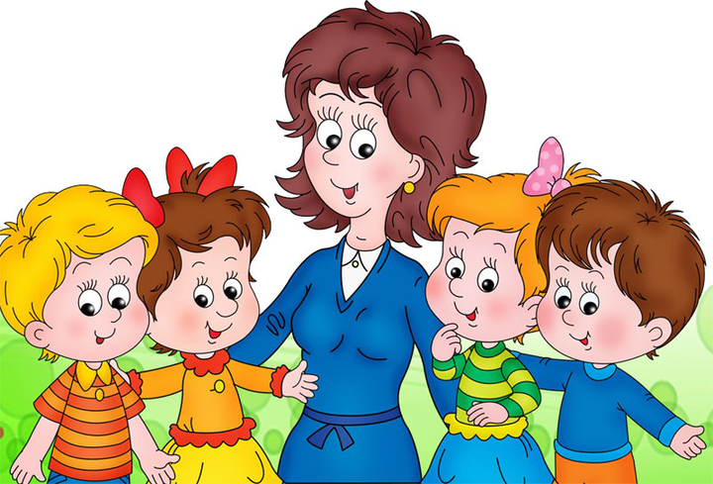
Психолог в дошкольном учреждении.
Психолог в дошкольном учреждении – человек, знающий и понимающий ребенка, разбирающийся как в общих закономерностях психического развития, так и в возрастных и индивидуальных особенностях. Вместе с тем он должен хотя бы в общих чертах ориентироваться в психологии взрослых, чтобы определить позицию, занимаемую ими по отношению к ребенку.

Slide 3
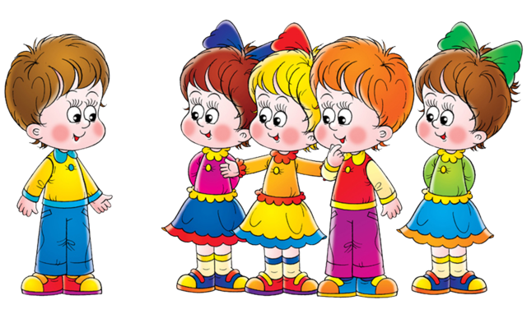
Основные функции психолога в дошкольном учреждении
Создание условий для охраны физического и психического здоровья детей;
Забота об их эмоциональном благополучии;
Развитие способностей каждого ребенка.

Slide 4
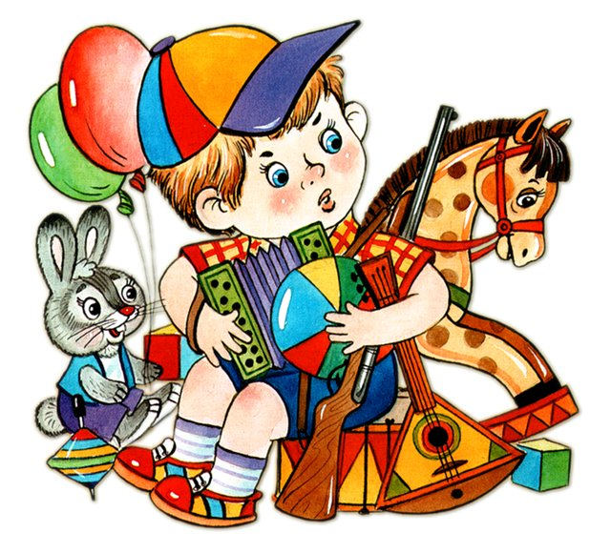
Индивидуальная работа с детьми направлена на профилактику отклонений в их развитии.
Для этого требуется длительное изучение;
Наблюдение и соответствующие диагностические методики по каждой группе детского учреждения;
Необходимо определить особенности взаимоотношений между взрослыми и детьми и детей между собой;
Оценить уровень умственного развития и индивидуальные психологические качества отдельных детей и на этой основе разработать дифференцированный подход при обучении и воспитании, выработке рекомендаций для воспитателей и родителей

Slide 5
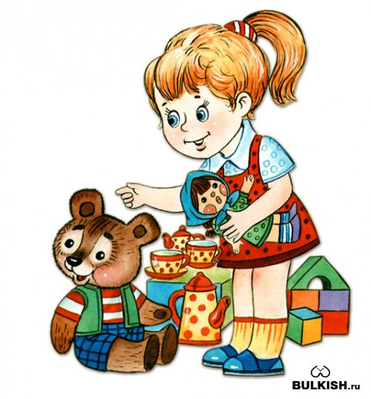
Коррекционная работа психолога призвана предотвратить интеллектуальные и эмоциональные отклонения в развитии детей, при необходимости их устранить в процессе специальных занятий:
Арттерапии - метод практической коррекции эмоционально-личностных проблем детей, в качестве материалов на занятиях пспользуются краски, глина, клей, мел;
Куклотерапии – в качестве основного приёма коррекционного воздействия используется кукла как промежуточный объект взаимодействия ребёнка и психолога;
Игротерапии – метод практической псиокоррекции способствует созданию близких отношений между участниками, снимает напряженность, тревогу;
Музыкотерапии – коррекция эмоциональных отклонений, двигательных и речевых расстройств, отклонений в поведении; музыка как основное средство воздействия: это либо прослушивание музыкальных произведений, либо индивидуальное и групповое музицирование.

Slide 6
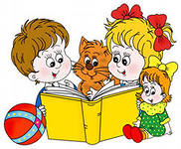
Характеристики общения в процессе педагогической деятельности:
Общая сложившаяся система общения педагога и учащихся (определенный стиль общения);
Система общения, характерная для конкретного этапа педагогической деятельности;
Ситуативная система общения, возникающая при решении конкретной педагогической и коммуникативной задачи.

Slide 7
Под стилем общения мы понимаем индивидуально-типологические особенности социально-психологического взаимодействия педагога и обучающихся. В стиле общения находят выражение:
Особенности коммуникативных возможностей учителя;
Сложившийся характер взаимоотношений педагога и воспитанников;
Творческая индивидуальность педагога;
Особенности ученического коллектива. Причем необходимо подчеркнуть, что стиль общения педагога с детьми – категория социально и нравственно насыщенная. Она воплощает в себе социально-этические установки общества и воспитателя как его представителя.

Slide 8
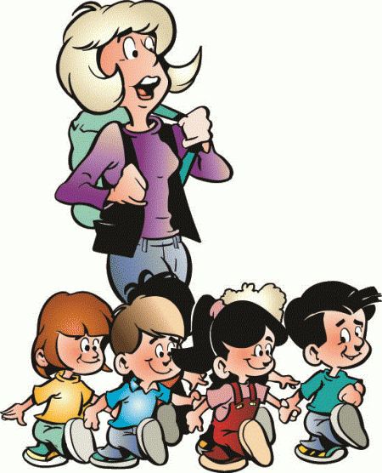
Основные стили общения:
Авторитарный
При авторитарном стиле характерная тенденция на жесткое управление и всеобъемлющий контроль выражается в том, что преподаватель значительно чаще своих коллег прибегает к приказному тону, делает резкие замечания. Бросается в глаза обилие нетактичных выпадов в адрес одних членов группы и неаргументированное восхваление других. Авторитарный преподаватель не только определяет общие цели работы, но и указывает способы выполнения задания, жестко определяет, кто с кем будет работать, и т. д. Задания и способы его выполнения даются преподавателем поэтапно. Характерно, что такой подход снижает деятельностную мотивацию, поскольку человек не знает, какова цель выполняемой им работы в целом, какова функция данного этапа и что ждет впереди.

Slide 9
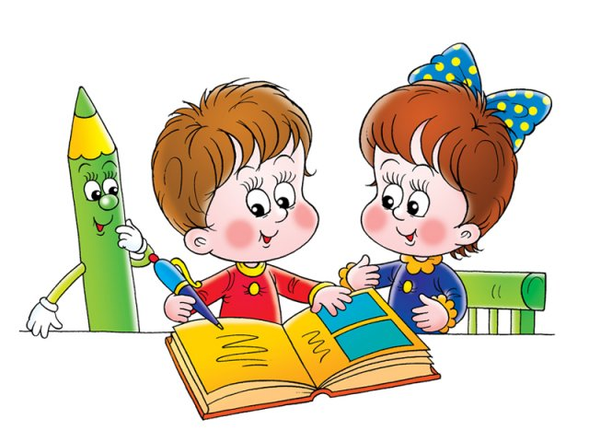
Попустительский
Главной особенностью попустительского стиля руководства по сути дела является самоустранение руководителя из учебно-производственного процесса, снятие с себя ответственности за происходящее. Попустительский стиль оказывается наименее предпочтительным среди перечисленных. Результаты его апробации — наименьший объем выполненной работы и ее наихудшее качество. Важно отметить, что ученики не бывают, удовлетворены работой в подобной группе, хотя на них и не лежит никакой ответственности, а работа скорее напоминает безответственную игру. При попустительском стиле руководства учитель стремится, как можно меньше вмешиваться в жизнедеятельность учащихся, практически устраняется от руководства ими, ограничиваясь формальным выполнением обязанностей и указаний администрации. Непоследовательный стиль характерен тем, что учитель в зависимости от внешних обстоятельств или собственного эмоционального состояния осуществляет любой из описанных выше стилей руководства.

Slide 10
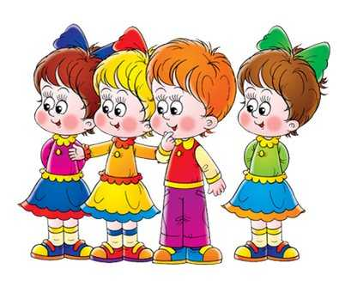
Демократический
Что касается демократического стиля, то здесь в первую очередь оцениваются факты, а не личность. При этом главной особенностью демократического стиля оказывается то, что группа принимает активное участие в обсуждении всего хода предстоящей работы и ее организации. В результате у учеников развивается уверенность в себе, стимулируется самоуправление. Параллельно увеличению инициативы возрастают общительность и доверительность в личных взаимоотношениях. Если при авторитарном стиле между членами группы царила вражда, особенно заметная на фоне покорности руководителю и даже заискивания перед ним, то при демократическом управлении учащиеся не только проявляют интерес к работе, обнаруживая позитивную внутреннюю мотивацию, но сближаются между собой в личностном отношении. При демократическом стиле руководства учитель опирается на коллектив, стимулирует самостоятельность учащихся. В организации деятельности коллектива учитель старается занять позицию «первого среди равных».

Slide 11
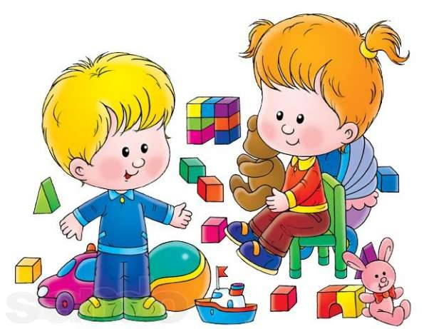
Общение на основе увлеченности совместной творческой деятельностью.
В основе этого стиля – единство высокого профессионализма педагога и его этических установок. Ведь увлеченность совместным с учащимися творческим поиском – результат не только коммуникативной деятельности учителя, но в большей степени его отношения к педагогической деятельности в целом.Подчеркивая плодотворность такого стиля взаимоотношений педагога и воспитанников и его стимулирующий характер, вызывающий к жизни высшую форму педагогического общения – на основе увлеченности совместной творческой деятельностью, необходимо отметить, что дружественность, как и любое эмоциональное настроение и педагогическая установка в процессе общения, должна иметь меру. Зачастую молодые педагоги превращают дружественность в панибратские отношения с учащимися, а это отрицательно сказывается на всем ходе учебно-воспитательного процесса (нередко на такой путь начинающего учителя толкает боязнь конфликта с детьми, усложнения взаимоотношений). Дружественность должна быть педагогически целесообразной, не противоречить общей системе взаимоотношений педагога с детьми.

Slide 12
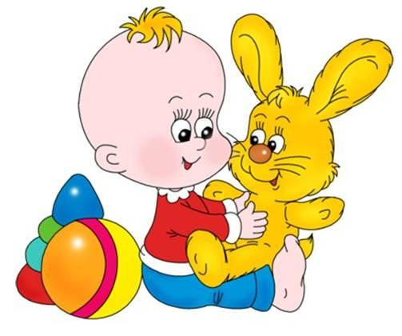
Общение-дистанция
Этот стиль общения используют как опытные педагоги, так и начинающие. Суть его заключается в том, что в системе взаимоотношений педагога и учащихся в качестве ограничителя выступает дистанция. Но и здесь нужно соблюдать меру. Гипертрофирование дистанции ведет к формализации всей системы социально – психологического взаимодействия учителя и учеников и не способствует созданию истинно творческой атмосферы. Дистанция должна существовать в системе взаимоотношений учителя и детей, она необходима. Но она должна вытекать из общей логики отношений ученика и педагога, а не диктоваться учителем как основа взаимоотношений. Дистанция выступает как показатель ведущей роли педагога, строится на его авторитете. Превращение “дистанционного показателя” в доминанту педагогического общения резко снижает общий творческий уровень совместной работы педагога и учащихся. Это ведет к утверждению авторитарного принципа в системе взаимоотношений педагога с детьми, который, в конечном счете, отрицательно сказывается на результатах деятельности. В чем популярность этого стиля общения? Дело в том, что начинающие учителя нередко считают, что общение-дистанция помогает им сразу же утвердить себя как педагога, и поэтому используют этот стиль в известной мере как средство самоутверждения в ученической, да и в педагогической среде. Но в большинстве случаев использование этого стиля общения в чистом виде ведет к педагогическим неудачам.

Slide 13
Общение – устрашение
Этот стиль общения, к которому также иногда обращаются начинающие учителя, связан в, основном с неумением организовать продуктивное общение на основе увлеченности совместной деятельностью. Ведь такое общение сформировать трудно, и молодой учитель нередко идет по линии наименьшего сопротивления, избирая общение-устрашение или дистанцию в крайнем ее проявлении. В творческом отношении общение-устрашение вообще бесперспективно. В сущности своей оно не только не создает коммуникативной атмосферы, обеспечивающей творческую деятельность, но, наоборот, регламентирует ее, так как ориентирует детей не на то, что надо делать, а на то, чего делать нельзя, лишает педагогическое общение дружественности, на которой зиждется взаимопонимание, так необходимое для совместной творческой деятельности.

Slide 14
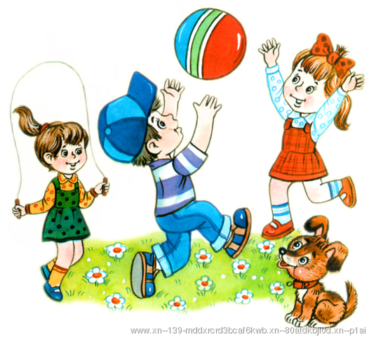
Заигрывание
Опять-таки характерное, в основном, для молодых учителей и связанное с неумением организовать продуктивное педагогическое общение. По существу, этот тип общения отвечает стремлению завоевать ложный, дешевый авторитет у детей, что противоречит требованиям педагогической этики. Появление этого стиля общения вызвано, с одной стороны, стремлением молодого учителя быстро установить контакт с детьми, желанием понравиться классу, а с другой стороны – отсутствием необходимой общепедагогической и коммуникативной культуры, умений и навыков педагогического общения, опыта профессиональной коммуникативной деятельности.

Slide 15
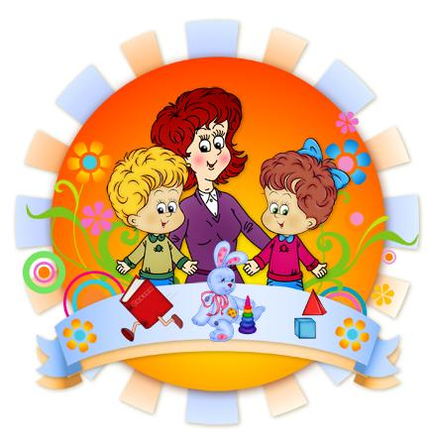
От стиля зависит психологическая атмосфера, эмоциональное благополучие. Определенную роль играет и незнание технологии общения, отсутствие у педагога нужных приемов общения. Такие стили общения, как устрашение, заигрывание и крайние формы общения-дистанции, опасны еще и потому, что при отсутствии у педагога профессиональных навыков общения могут укорениться и “въесться” в творческую индивидуальность учителя, а порой становятся штампами, усложняющими педагогический процесс и снижающими его эффективность.

Slide 16
Спасибо за внимание

